Slide 1
安全员的职责与定位

Slide 2
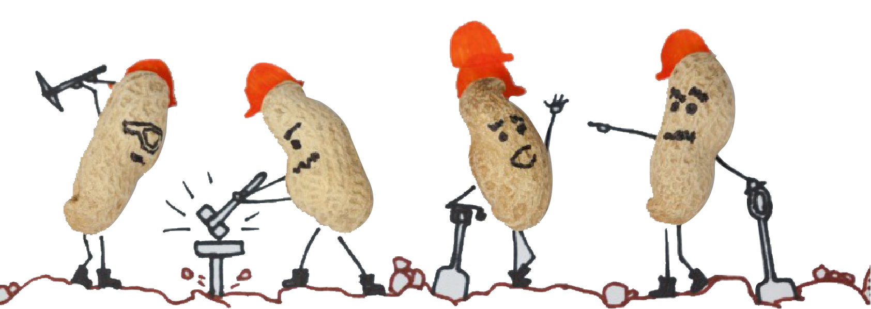
作为安全员，你在忙什么
抬头查安全帽，低头查烟头
事前无权无利，事后有责有罪
平时没有人关注，出事后第一个被问责
拿的卖白菜的钱，操的卖白粉的心
处理事情瞻前顾后，出力不讨好
权利如零，责任如泰山

Slide 3

CONTENTS
《新安法》对安全的规定
安全员的职责
安全员的工作
安全员的职业素养

Slide 4
PART 01
《新安法》
对安全的规定

Slide 5
新安法对安全管理人员配置的要求
第二十一条 矿山、金属冶炼、建筑施工、道路运输单位和危险物品的生产、经营、储存单位，应当设置安全生产管理机构或者配备专职安全生产管理人员。
前款规定以外的其他生产经营单位，从业人员超过一百人的，应当设置安全生产管理机构或者配备专职安全生产管理人员;从业人员在一百人以下的，应当配备专职或者兼职的安全生产管理人员。

Slide 6
新安法对安全管理人员职责的要求
第二十二条 生产经营单位的安全生产管理机构以及安全生产管理人员履行下列职责：
(一)组织或者参与拟订本单位安全生产规章制度、操作规程和生产安全事故应急救援预案
(二)组织或者参与本单位安全生产教育和培训，如实记录安全生产教育和培训情况;
(三)督促落实本单位重大危险源的安全管理措施;

Slide 7
新安法对安全管理人员职责的要求
第二十二条 生产经营单位的安全生产管理机构以及安全生产管理人员履行下列职责：
(四)组织或者参与本单位应急救援演练;
(五)检查本单位的安全生产状况，及时排查生产安全事故隐患，提出改进安全生产管理的建议;
(六)制止和纠正违章指挥、强令冒险作业、违反操作规程的行为;
(七)督促落实本单位安全生产整改措施。

Slide 8
新安法对安全管理人员的要求
新安法二十三条对安全管理人员的要求
生产经营单位的安全生产管理机构以及安全生产管理人员应当恪尽职守，依法履行职责。
生产经营单位作出涉及安全生产的经营决策，应当听取安全生产管理机构以及安全生产管理人员的意见。生产经营单位不得因安全生产管理人员依法履行职责而降低其工资、福利等待遇或者解除与其订立的劳动合同。
危险物品的生产、储存单位以及矿山、金属冶炼单位的安全生产管理人员的任免，应当告知主管的负有安全生产监督管理职责的部门。

Slide 9
新安法二十四条对安全管理人员的要求
生产经营单位的主要负责人和安全生产管理人员必须具备与本单位所从事的生产经营活动相应的安全生产知识和管理能力。
危险物品的生产、经营、储存单位以及矿山、金属冶炼、建筑施工、道路运输单位的主要负责人和安全生产管理人员，应当由主管的负有安全生产监督管理职责的部门对其安全生产知识和管理能力考核合格。考核不得收费。
危险物品的生产、储存单位以及矿山、金属冶炼单位应当有注册安全工程师从事安全生产管理工作。鼓励其他生产经营单位聘用注册安全工程师从事安全生产管理工作。注册安全工程师按专业分类管理，具体办法由国务院人力资源和社会保障部门、国务院安全生产监督管理部门会同国务院有关部门制定。

Slide 10
某企业安全员因重大劳动安全事故罪被判刑
2013年6月14日5时40分左右，某电力器材有限公司发生一起爆燃事故，先后有3人经抢救无效死亡，直接经济损失300余万元。经法院审理认定：该电力器材有限公司安全生产设施、安全生产条件不符合国家规定，因而发生三人死亡、一人重伤、一人九级伤残的较大伤亡事故，情节特别恶劣，被告人XXX作为该企业具体负责安全生产的人员，明知生产过程中相关原料和产品存在危险性，却未对相关工作人员进行必要的安全培训，未及时消除生产安全事故隐患，对本案事故所造成的严重后果存在重大过错，被告人XXX作为该电力器材有限公司的直接
负责的主管人员，应对该起事故负全部责任，其行为均已构成重大劳动安全
事故罪，依法应予以惩处。依照《中华人民共和国刑法》第一百三十五条，
第七十二条第一款，第七十三条第二款、第三款，第六十一条之规定，判
决：被告人XXX犯重大劳动安全事故罪，判处有期徒刑三年，缓刑五年。

Slide 11
兼职安全员不服缓刑判决 称 “身不由己”要求改判无罪
2012年8月3日凌晨3时许，某企业第五回收站的一处铁皮棚屋发生大火，造成4人死亡。事发后，6名相关事故责任人被法院一审以重大劳动安全事故罪判刑。被告人蔡XX系兼职安全员，工作职责包括对理的回收站进行日常消防检查。被告人刘XX作为服务部经理，被告人蔡XX作为安全员，均有对下属的回收站进行日常安全生产检查的职责，两人违反公司要求每月对管辖站点至少进行一次安全检查的规定，并且在检查发现问题并上报后，未按规定采取措施以及时消除安全隐患。
法院一审以重大劳动安全事故罪判决:负责人刘XX有期徒刑2年；安全员蔡XX
有期徒刑1年6个月，缓刑2年。

Slide 12
PART 02
安全员
的职责

Slide 13
对安全管理人员定位与职责有一个正确的认识，首先要对安全管理有一个正确的认识
所谓安全管理就是人在生活及生产过程中，消除能导致伤害，发生疾病或死亡，造成设备或财产破损，以及危害环境的条件，从而实现生活及生产的目标。它是由四个方面要素组成：一是人；二是设备；三是作业环境；四是管理过程。在这四个要素中，人处于核心地位，没有“人”这个核心要素，就谈不上安全管理。

Slide 14
对安全管理人员定位与职责有一个正确的认识，首先要对安全管理有一个正确的认识
管理过程即安全管理规则，是实现安全生产必要手段，其主要内容包括三个方面：
（1）活动过程的危害识别。即：所要进行的活动过程当中存在着哪些可能的危险、危害因素。
（2）活动过程的风险评价。即：各种可能的危险、危害因素，能造成多大的伤害，这种因素将造成多大损失，能否接受。
（3）针对不能接受的伤害，采取安全预防措施，保持良好的安全状态。

Slide 15
对安全管理人员定位与职责有一个正确的认识，首先要对安全管理有一个正确的认识
由此我们不难得出，企业的安全生产管理主体是生产过程中每个职工，它是由企业的主要负责人、生产部门和职能部门、班组长和员工构成，并非是企业安全部门及安全员的责任。
明确了企业安全生产管理的主体后，那么安全部门在企业安全生产管理中将处于一种什么地位？
不管企业管理模式是否相同，安全管理的客观规律都是一样的，安全部门只是企业的安全专业职能部门。

Slide 16
理解新安法，总结安全员的职责应该是（一）领导者的顾问与助手
有观点认为，人人都抓好了自己的安全管理工作，安全管理部门的职能被缩小，专职安全管理人员没什么事了，该统统下岗回家了。我认为这是不可能的，也是做不到的。“安全员”干什么？有如下工作：制定过马路的“交通法”；提出各种诸如“在哪画人行横道线”、“在哪设红绿灯”、“在哪架天桥”的建议和意见等等，以保证大家能够快速的安全的通过马路。

Slide 17
理解新安法，总结安全员的职责应该是（一）领导者的顾问与助手
杜邦公司对企业专职安全人员的作用是这样描述的：一定数量的专职安全人员是安全表现的重要贡献者，对于一个风险较大的组织是不可缺少的。专职安全人员应该是各作业区技术、经验、安全技能和知识最丰富的人员（杜邦公司，技术最优秀的人去做安全工作）；专职安全人员的责任是提供各种安全咨询，协调安全作业的实施，指导安全措施的落实和监督，是本级生产指挥者的得力顾问和助手，而不是安全工作的指挥者和管理者。

Slide 18
理解新安法，总结安全员的职责应该是（二）员工的良师益友
安全管理模式的转变将对企业专职安全管理人员提出了更高的要求，安全是一门科学，是一门技术与管理综合性很强的学科，没有经过专门的教育和培训以及长时间的实际工作锻炼，是不可能掌握的。所以专职安全人员应该也必须是技术、经验、技能和知识最丰富的人员，否则就根本不可能对生产过程的安全提出切实有效的建议和意见。专职安全人员还应是员工安全方面的好教师、好朋友，你的安全理念和安全知识要能够得到有效的传播，能够更容易的被员工所接受，从而提高企业整体的安全素质，从这方面讲，专职安全人员更像一个“教育工作者”、一个“思想政治工作者”。专职安全人员除了必须的专业知识外，还必须具有丰富的管理能力和技巧，能有效动员各方面力量，协调安全作业的实施，指导安全措施的落实和监督，从而成为本级生产指挥者的得力顾问和助手，为企业的安全健康、快速发展尽职尽责。

Slide 19
PART 03
安全员
的工作

Slide 20
（1）作业过程的危险分析
安全管理人员的工作首先就是要意识到现场危险在哪里，会发生什么样的事故，有什么预防事故的措施，如果一旦发生了事故有什么样的应急措施可以减轻人员伤害和减少财产损失。对危险因素的认识，一般还是从事故的经验教训中吸取的。施工作业过程中的可能产生的危险因素，可能是引起事故的主要原因：物的不安全状态、人的不安全行为和管理上的缺陷三个方面来分析。按《企业职工伤亡事故分类标准》(GB 6441) 事故原因分析：物的不安全状态、人的不安全行为属于直接原因，管理上的缺陷属于间接原因。

Slide 21
（2）监督/审核
评估因设备、设施、原材料、生产过程等所引起的安全健康问题

Slide 22

（3）火灾预防
通过内部检查、厂区布局、工艺安排、火灾检测和消防系统设计等降低火灾发生的可能性。

Slide 23

（4）规章合规
确保健康安全强制标准的有效执行

Slide 24

（5）危害控制
危害控制。控制噪声、辐射、生物
制品及化学药品等有害健康的危险

Slide 25

（6）人机工程
人机过程基于人类生理和心理方面的特征以及人能力和极限分析改善工作环境。

Slide 26

（7）危险物料管理
管理危险化学制品，预防生产、储藏和分解过程中发生火灾、爆炸等事故。

Slide 27

（8）环境安全
控制有毒物品的摆放，防止污染空气、水或土壤。

Slide 28

（9）培训
对员工和管理人员进行必要的安全知识和技能培训，以保证他们能识别危险，安全、有效的工作。

Slide 29

（10）事故和事件调查
通过目击取证、现场勘查和信息收集来确定事故或事件发生的实际情况。

Slide 30

（11）安全管理建议
协助管理者确立安全目标、制定计划及设施方案，并将安全整合与企业文化中。

Slide 31

（12）档案记录
按照政府要求，做好安全与健康
记录，为解决安全问题和制定安全策
略提供必备资料。

Slide 32

（13）评估
对安全项目和安全活动进行有效性评估。

Slide 33

（14）应急响应
组织、培训和协调员工应对火灾、事故火灾害等突发事件。

Slide 34

（15）管理安全方案
规划、组织、预算、跟踪安全项目的执行，以实现组织安全目标或通过管理或技术手段消除和减少危险。

Slide 35
PART 04
安全员的
职业素养

Slide 36



（1）良好的身体素质
安全工作是一项既要腿勤又要脑勤的管理工作无论晴空万里，还是风云雷电；无乱世寒风凛冽，还是烈日炎炎；无论是正常上班，还是放假休息；无论是厂内，还是在野外。只要有人上班、安全员就得工作检查事故隐患，处理违章现象。没有良好的身体就无法干好安全工作。

Slide 37
（2）丰富的安全知识
当前，很多企业的安全员都是“半路出家”，大家没做过安全工作，因此必须不断的学习，丰富自身的安全知识，提高安全性能，增强安全意识。

Slide 38

（3）敬业精神
安全工作是一项具有挑战性，要与不同性格、不同知识水平、不同素质的入效往，要产生众多不可避免的矛盾。高尔基有包名言“工业快乐，人生便是天堂，工业痛苦，人生便是地狱”。一个人如果不喜欢自己的工作，无论他能力有多大都不会有好的效果。因此，作为一个安全员首先应热爱安全工作，“爱”会使人聪明，“爱”是动力，“爱”使人心有灵犀一点通。有“爱”这个原动力，才能体会到安全管理工作的意义重大，责任重大，才能体会到自己的工作价值、才能全身心地投入安全工作中去。

Slide 39
（4）职业道德素质
一个安全员要具有良好的思想道德素质，即，德高望重才能树立自己的“诚、信”，让人信服。孔子云：“其身正，不灵而行；其身不正，虽令不从。”只要自己做得对，自己具有良好的道德风尚，职工才会听从他的话，接纳他的意见，服从他的管理，工作才会得心应手。

Slide 40
（5）良好的心理素质——意志
良好的心理素质包括
意志
气质
性格
安全员必须具有坚强的意志。安全员在管理中时常会遇到很多困难，不如说，工人违章苦口婆心教导，其毫不理解；进行处罚时别人会有抵触情绪，产生误会，发现隐患几经“开导”仍不进行处理；事故调查“你遮我掩”：甚至被憎恨、被诬告、被陷害。面对众多的困难和挫折不能畏难，退缩，甚至消沉，也不能一气之下什么都不管了，要勇于克服困难，激流勇进。坚强的意志不是与生俱有的，安全员必须在不断的工作中进行磨练。

Slide 41
（5）良好的心理素质——气质
良好的心理素质包括
意志
气质
性格
气质是一个人的“脾气”和性情，是决定一个人心理活动的全部动力，是个体独有的心理特点。气质影响着人们智力活动方式，决定人们心理活动过程的速度、稳定性、适应能力、灵活程度和心理过程的强度，是人心理活动具有指向性，即人有内向型和外倾型。安全人员应具有长期、稳定的、灵活的气质特点，并且性格外向。

Slide 42
（5）良好的心理素质——性格
良好的心理素质包括
意志
气质
性格
安全员必须具有豁达的性格，工作中做到巧而不滑，智而不艰，踏实肯干，勤劳愿干。安全工作是原则性很强的工作，是管人的工作，总有那么一些人会不服管，不理解安全工作，会发生各种各样的矛盾冲突、争执、甚至受到责骂、指责、诬告、陷害等不公平事件。因此安全员必须具有“大肚能容天下事”之风范，要有苦中作乐的毅力，时刻激励自己保持高昂的工作风貌。

Slide 43
（6）安全员应树立“保护神”的观念
安全员责任重大，其工作能力、管理管理能力、工作质量，是众多职工生命安全的有力保障。安全员应树立全心全意为员工服务的思想，对自己的工作负责，对他人的安全负责，以保护他人为工作目标，树立“我是职工安全的保护神”的思想，积极、主动、自觉地实现自己的保护作用；哪怕是自己受委屈，也不能放弃对职工的保护责任。工作中自觉主动地检查安全隐患、制止违章作业，不怕威胁，不怕困难。

Slide 44
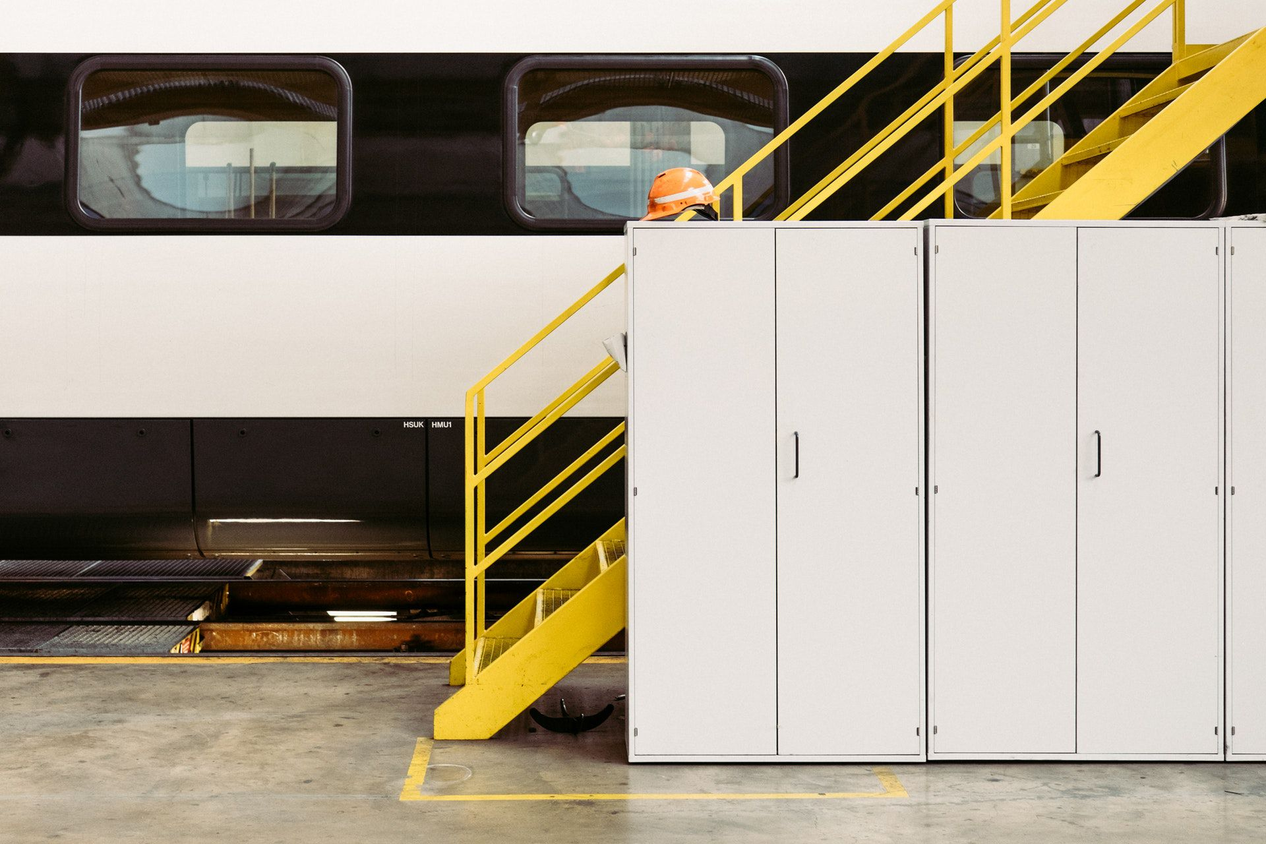
（7）有解决矛盾冲突的能力
作为一个安全员，必须记有较强的解决问题、解决冲突的能力。不能选用哪种“大事解决不了，小事不想解决”，也不能用那种大事小事“一锅粥”全找领导解决的人。每个安全员不打不能惧怕矛盾，要勇敢面对矛盾，要把处理矛盾作为锻炼自己的工具，要学会解决矛盾，在不断解决矛盾中提高自己处理问题、解决冲突的能力。一个人解决矛盾冲突的能力提高了，不仅有利于自己工作能力提高，而且会提高自己的生存能力。

Slide 45
谢 谢

